Slide 1
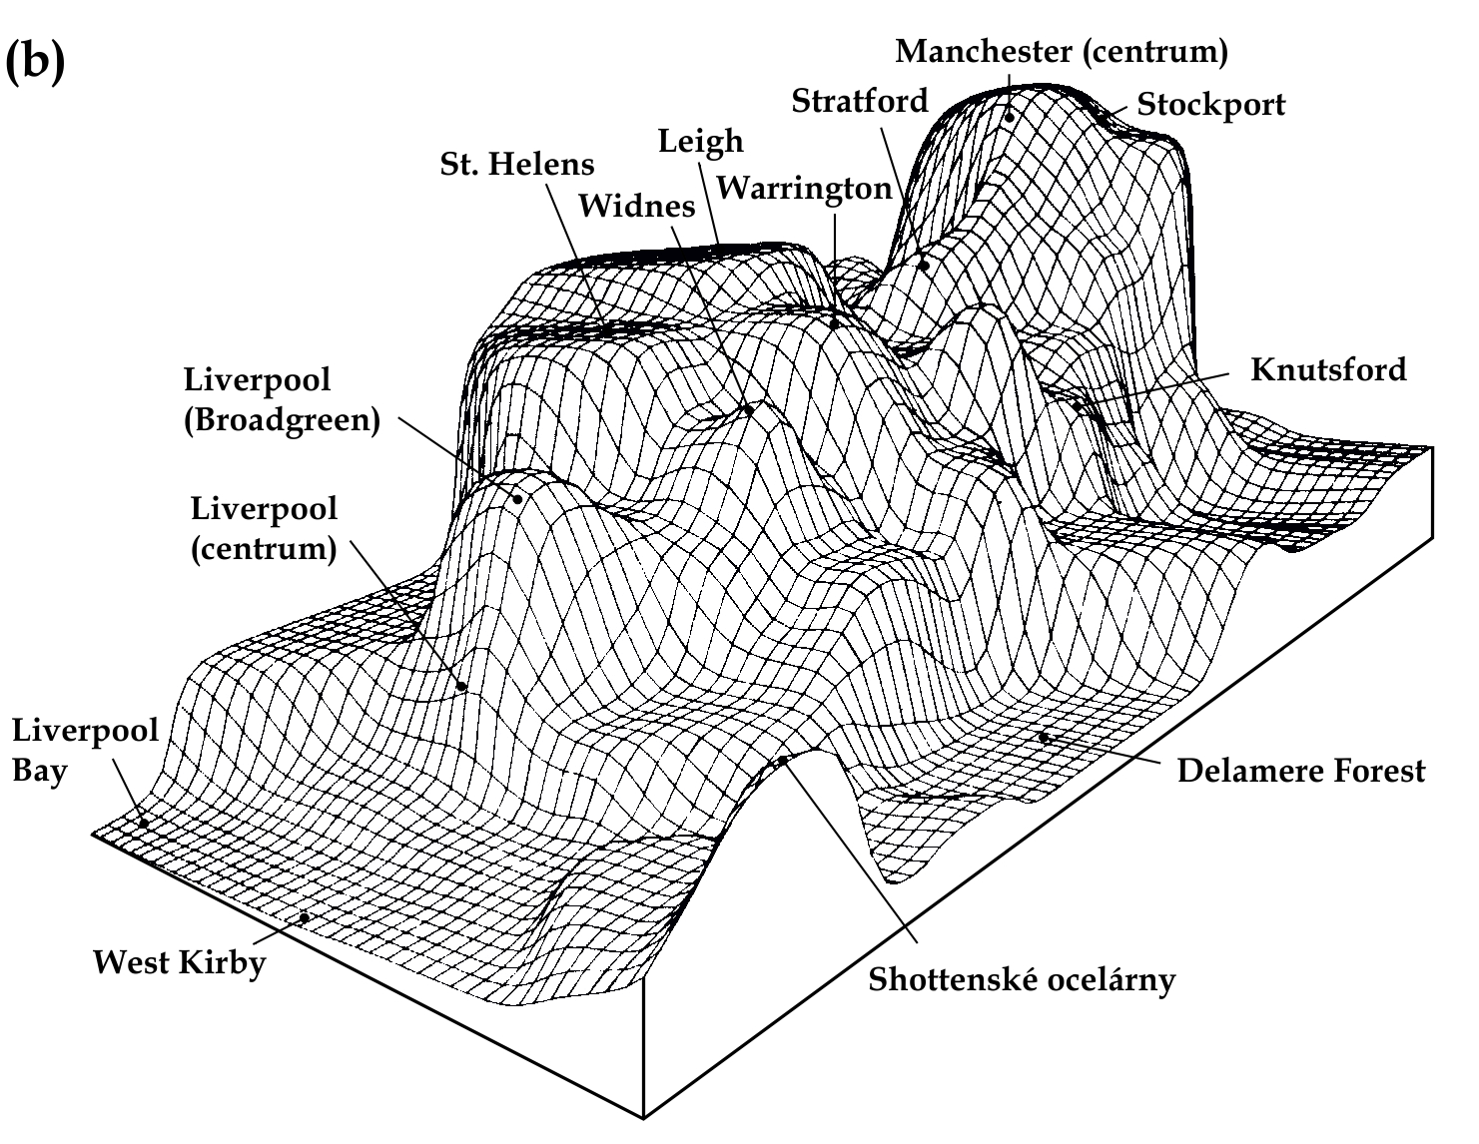
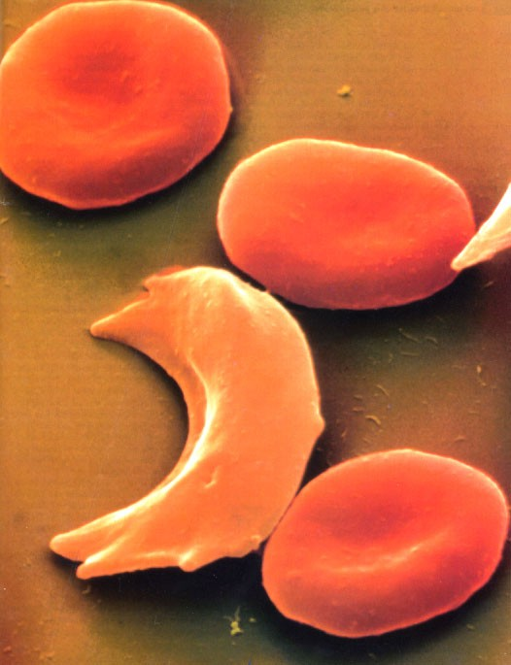
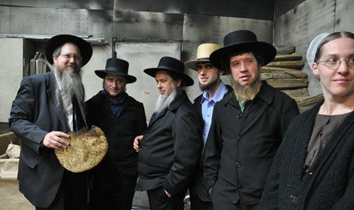
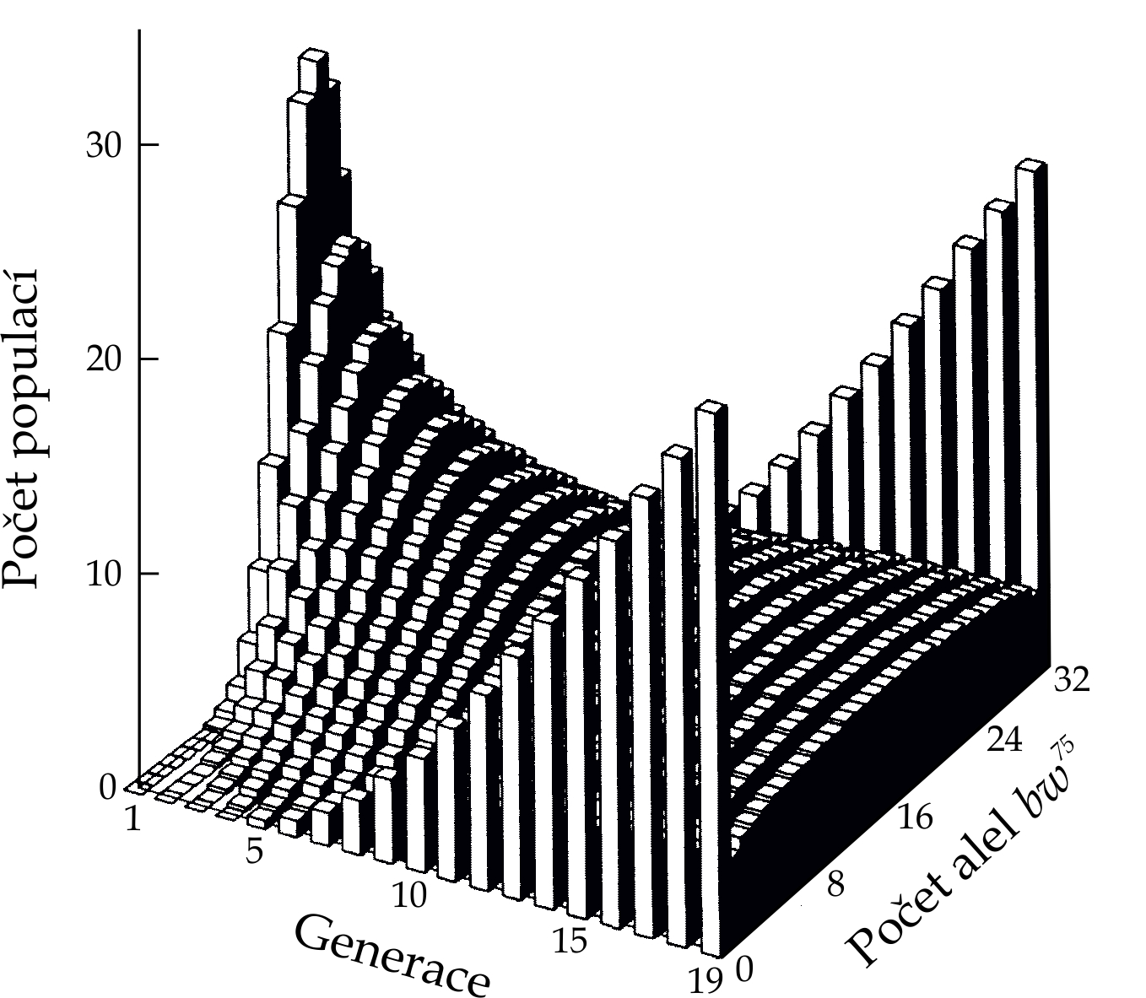
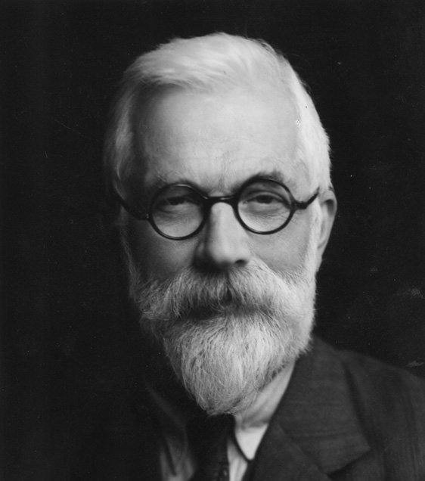
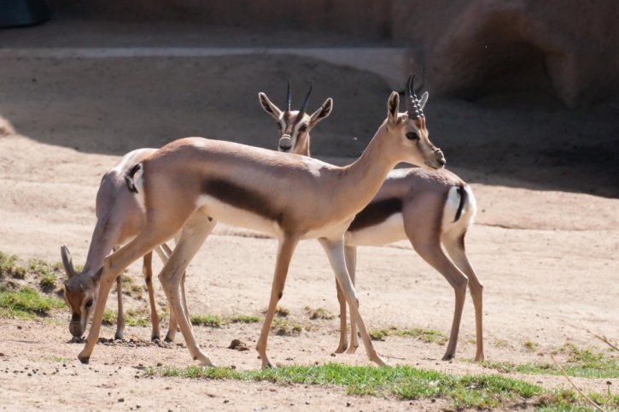
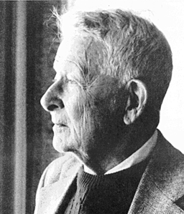
MECHANISMY MIKROEVOLUCE

Slide 2
Mikroevoluce = vznik a osud genetické variability na druhové
a nižší úrovni → děje a mechanismy v populacích
Evoluce = genetická změna populací v čase a prostoru
Evoluce = změna frekvence alel v populacích

Slide 3
idealizované predikce založené
na obecných principech (např.
mendelovská dědičnost)
Populační genetika
vysvětlení empirických výsledků
(mikroevoluční mechanismy)
3 základní premisy populační genetiky:
DNA se replikuje
DNA mutuje a rekombinuje
Fenotypy vznikají interakcí DNA a prostředí

Slide 4
HARDYHO-WEINBERGŮV ZÁKON

Slide 5
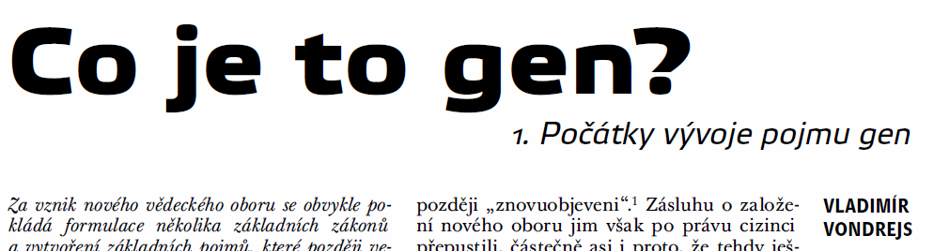
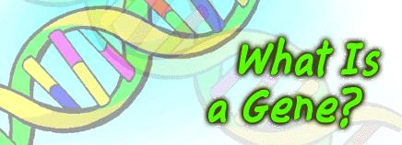
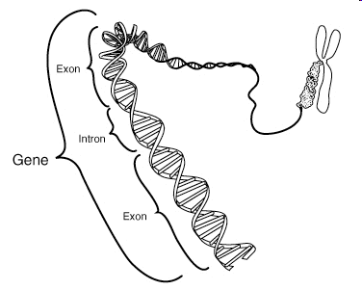
gen = jednotka dědičné informace
… dodnes problém s vymezením
lokus = pozice genu nebo části sekvence
alela = alternativní forma sekvence DNA na daném lokusu
genom = soubor všech genů jedince (jaderný, mitochondriální...)
genotyp = soubor alel jednoho nebo více genů jedince
haplotyp (haploidní genotyp) = kombinace alel na různých částech sekvence DNA, které jsou přenášeny společně

Slide 6
Genetická architektura:
počet lokusů (popř. jejich pozice v genomu)
počet alel na lokus
frekvence mutací (mutační rychlost)
způsob a pravidla dědičnosti
jeden lokus – např. autozom, X, Y, mtDNA
více lokusů – smíšený zp. dědičnosti, z. kombinace alel, rekombinace

Slide 7
Co je to vlastně populace?
T. Dobzhansky, E. Mayr:
populace jako společný genofond (gene pool)
soubor sdílených genů
soubor potenciálních gamet produkovaných
všemi příslušníky populace
lokální populace (subpopulace, démy)
globální populace, metapopulace
populace přírodní, experimentální, zemědělské, modelové
Kromě genů/gamet lokální populace sdílejí i
systém páření/párování (system of mating)

Slide 8
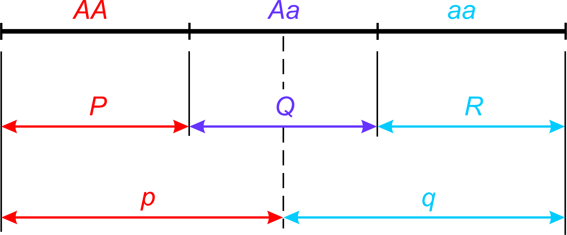
Genotypové a alelové frekvence
Relativní četnosti = frekvence: genotypové: P (f_{AA}), Q (f_{Aa}), R (f_{aa})
alelové (genové): p (A), q (a)
f_{AA} + f_{Aa} + f_{aa} = 1
p + q = 1
Genotyp A₁A₁ A₁A₂ A₂A₂ Celkem
Četnost n₁ n₂ n₃ N
Frekvence f_{AA} =n₁/N f_{Aa} =n₂/N f_{aa} =n₃/N
p = (2n₁ + n₂)/2N q = (n₂ + 2n₃)/2N

Slide 9
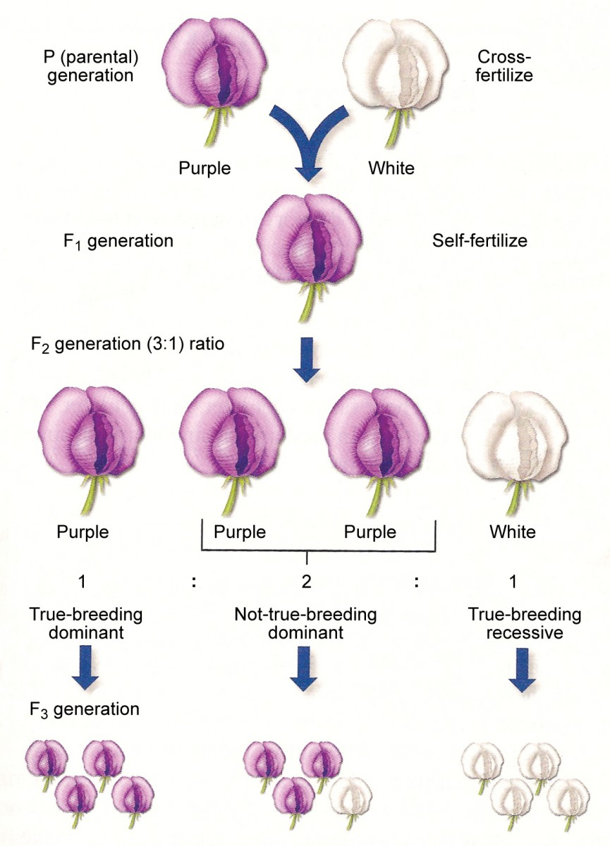
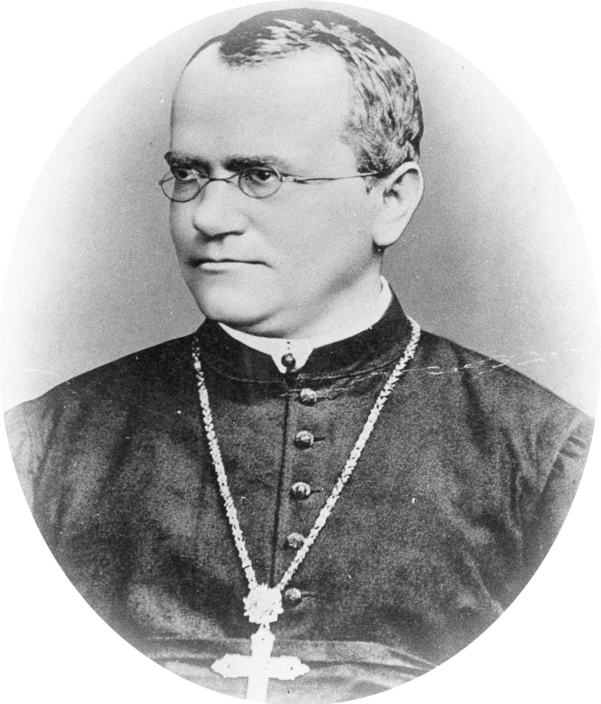
Proč v přírodě nepozorujeme mendelovské poměry 3:1?

Slide 10
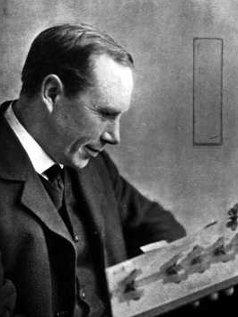
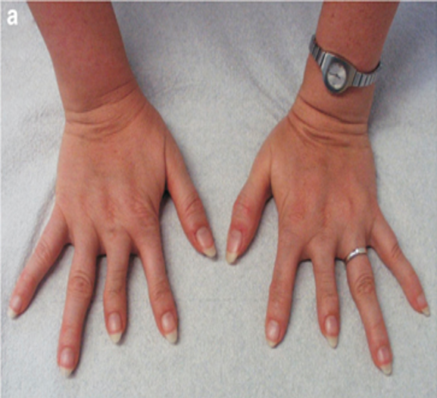
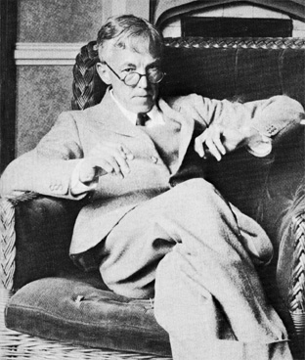
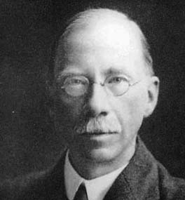
Proč v přírodě nepozorujeme mendelovské poměry 3:1?
brachydaktylie = dominantní mendelovský znak
Reginald C. Punnett
brachydaktylie
Měli bychom pozorovat 3× víc lidí postižených lidí než nepostižených!
G. H. Hardy
G. Udny Yule

Slide 11
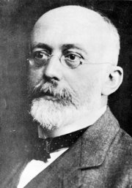
HARDYHO-WEINBERGŮV ZÁKON
1908
Godfrey Harold Hardy
(1877-1947)
Wilhelm Weinberg
(1862-1937)

Slide 12
Hardyho-Weinbergův model
Mechanismy produkce gamet (genetická architektura):
diploidní organismy
jeden autozomální lokus
2 alely
žádné mutace
mendelovská segregace (1:1)
Mechanismy spojování gamet (populační struktura):
systém páření → náhodné oplození (panmixie)
velikost populace → nekonečná
genetická výměna → žádná (absence toku genů)
věková struktura → žádná (diskrétní generace)
Mechanismy vývoje fenotypů:
všechny genotypy mají stejné fenotypy z hlediska schopnosti
replikace DNA (absence selekce)

Slide 13
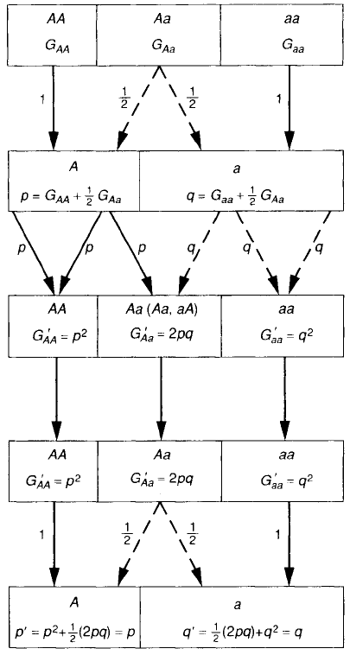
Adultní populace
mechanismus produkce gamet (z. o segregaci)
Genofond (pop. gamet)
mechanismus spojení gamet (náhodné oplození)
Populace zygot
mechanismus vývoje fenotypu (žádný účinek na
viabilitu, repr. úspěšnost nebo fertilitu)
Adultní pop. další generace
mechanismus produkce gamet (z. o segregaci)
Genofond příští generace

Slide 14
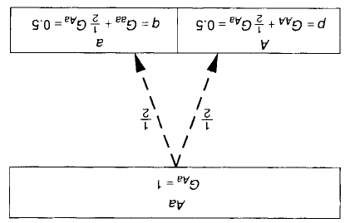
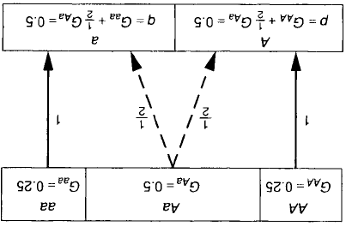
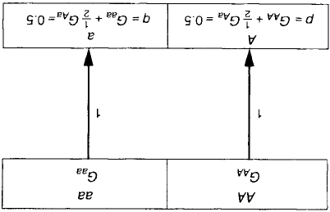
g_{j} = Σ Pr.(produkce gamety j genotypem k) x frekvence genotypu k
genotypy
frekvence gamety typu j v genofondu
známe-li zákony dědičnosti, z frekvencí genotypů můžeme vypočítat frekvence alel
Pr. produkce gamety A z AA = 1 ... z Aa = ½ ... z aa = 0
Pr. produkce gamety a z AA = 0 ... z Aa = ½ ... z aa = 1
různé adultní populace mohou produkovat stejný genofond gamet
⇒ genotypové frekvence nejsou jedinečně určeny frekvencemi gamet*)
⇒ musíme přidat další informaci → populační struktura (panmixie)!
*) mat.: ze 2 proměnných nelze odvodit 3 proměnné!

Slide 15
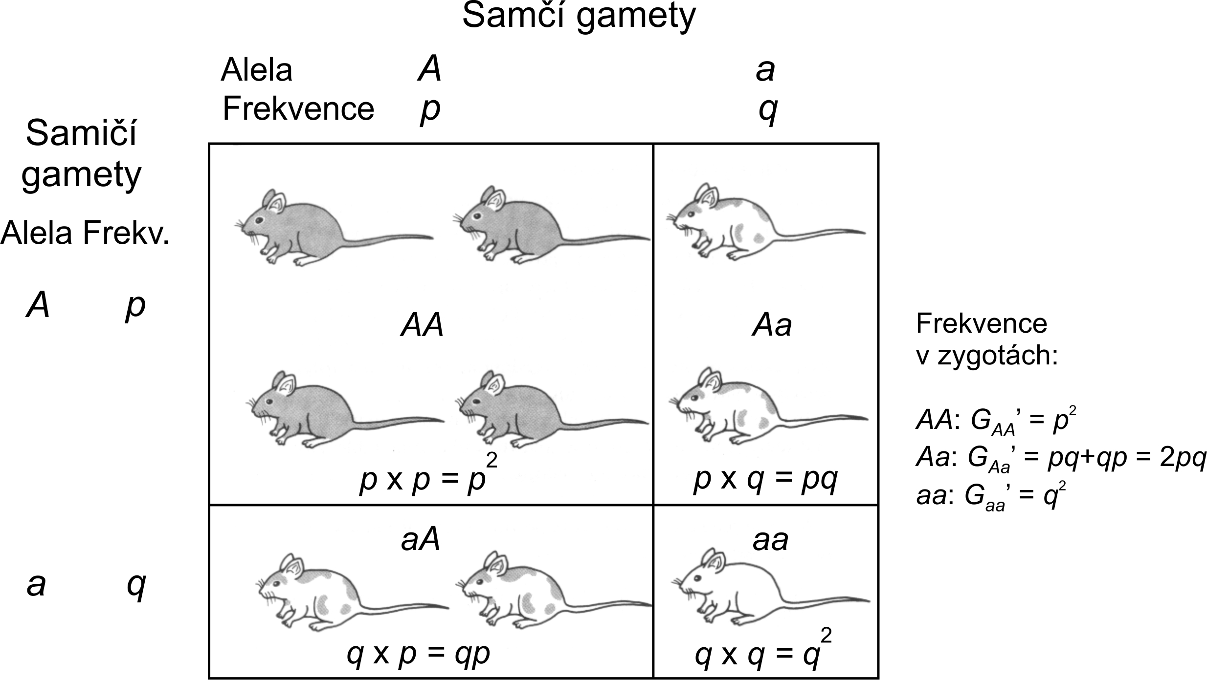
Hardyho odvození:
p² + 2pq + q² = 1
Pop. gamet efektivně nekonečná ⇒ výběr 1. gamety neovlivní výběr
2. gamety
V nekonečné pop. pravděpodobnost jevu = frekvence tohoto jevu

Slide 16
Weinbergovo odvození:
při náhodném párování Pr. 2 genotypů v páření = součin jejich frekvencí
Párování | Frekvence páru |  | Pravděpodobnost zygot
 |  | AA | Aa | aa
AA x AA | f_{AA} x f_{AA} = f_{AA}² | 1 | 0 | 0
AA x Aa | f_{AA} x f_{Aa} = f_{AA}f_{Aa} | 1/2 | 1/2 | 0
Aa x AA | f_{Aa} x f_{AA} = f_{Aa}f_{AA} | 1/2 | 1/2 | 0
AA x aa | f_{AA} x f_{aa} = f_{AA}f_{aa} | 0 | 1 | 0
aa x AA | f_{aa} x f_{AA} = f_{aa}f_{AA} | 0 | 1 | 0
Aa x Aa | f_{Aa} x f_{Aa} = f_{Aa}² | 1/4 | 1/2 | 1/4
Aa x aa | f_{Aa} x f_{aa} = f_{Aa}f_{aa} | 0 | 1/2 | 1/2
aa x Aa | f_{aa} x f_{Aa} = f_{aa}f_{Aa} | 0 | 1/2 | 1/2
aa x aa | f_{aa} x f_{aa} = f_{aa}² | 0 | 0 | 1
f’_{AA}= f_{AA}² +1/2[2f_{AA}f_{Aa}] + 1/4f_{Aa}² = [f_{AA} + 1/2f_{Aa}]² = p²
f’_{Aa}= 1/2[2f_{AA}f_{Aa}] + 2f_{AA}f_{aa} + 1/2f_{Aa}² + 1/2[f_{Aa}f_{aa}] = 2[f_{AA} + 1/2f_{Aa}][f_{aa} + 1/2f_{Aa}] = 2pq
f’_{aa}= 1/4f_{Aa}² + 1/2[2f_{Aa}f_{aa}] + f_{aa}² = [f_{aa} + 1/2f_{Aa}]² = q²

Slide 17
HARDYHO-WEINBERGŮV ZÁKON
1. Frekvence alel z generace na generaci stálé
= Hardyho-Weinbergova rovnováha
2. HW rovnováhy dosaženo už po 1 generaci náhodného křížení
Zobecnění:
geny vázané na X:
samice: p² + 2pq + q²
samci: p + q
více alel:
3 alely: p² + q² + r² + 2pq + 2pr + 2qr
obecně p_{i}² + 2p_{ij}

Slide 18



HARDYHO-WEINBERGŮV ZÁKON
Punnett
brachydaktylie
p² + 2pq : q²
není důvod pro poměr postižených a
nepostižených 3:1
Recesivní letální alela a → 2 fenotypové kategorie:
AA + Aa → bez projevu choroby
aa → choroba se projeví
nemůžeme určit, kolik jedinců je nositelem choroby
ale předpokládáme-li HW, pak frekvence nemocných (můžeme spočítat) je q² a
⇒ frekvence nositelů choroby =

Slide 19
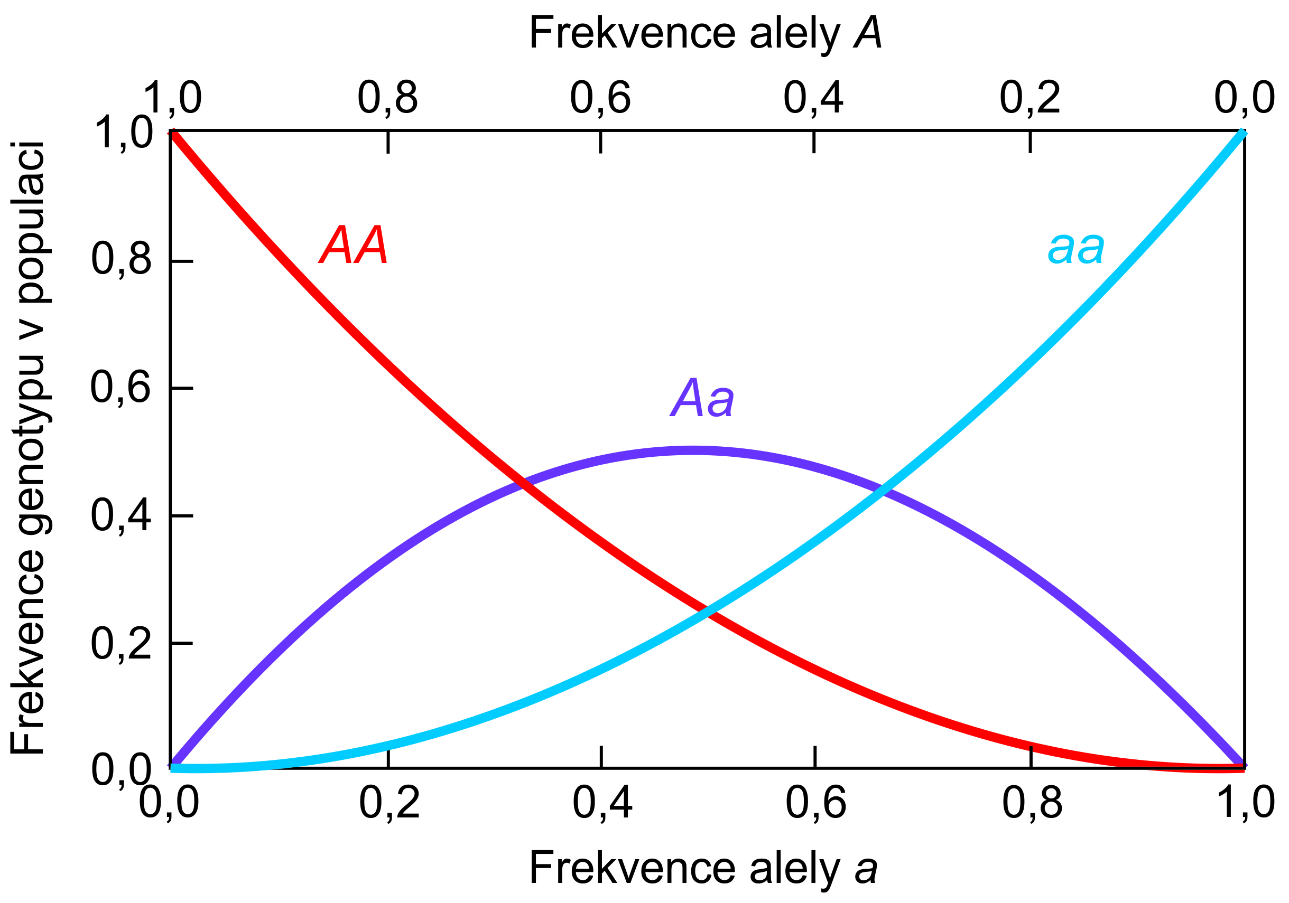
Frekvence vzácných alel:
heterozygoti nejfrekventovanější při p = q = 0,5
f_{Aa} se snižuje rychlostí 2pq
f_{aa} rychlostí q² ⇒ zvyšování f_{Aa}/f_{aa} → vzácná alela „schována“
v heterozygotním stavu

Slide 20
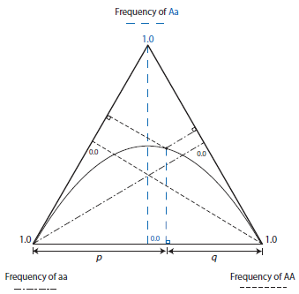
Příčiny neplatnosti H-W rovnováhy:
Metodické příčiny:
nulové alely
„allelic dropout“
Neplatnost některého z předpokladů H-W modelu:
Snížení heterozygotnosti:
selekce proti heterozygotům
nenáhodné páření (inbreeding, asortativní páření)
strukturovanost populace (rozdílné frekvence alel, Wahlundův efekt)
Zvýšení heterozygotnosti:
selekce podporující heterozygoty
nenáhodné páření (outbreeding, negativní asortativní páření)
migrace
mutace

Slide 21
H-W NA VÍCE LOKUSECH
blízkost lokusů = vazba
frekvence rekombinací r
místo 3 genotypových kategorií → 10
1 lokus → jedinec může předat jen gamety získané od rodičů
více lokusů → může předat i jiné, např:
rodiče AB x ab → AB/ab …. gamety AB, ab s Pr. = ½(1 - r)
ale i gamety Ab, aB (s Pr. ½r), které se u rodičů nevyskytují
⇒ 2 definice genofondu (1. = soubor genů sdílených v populaci,
2. populace potenciálních gamet produkovaných všemi adultními jedinci)
nejsou v případě rekombinace ekvivalentní
nutno znát, jak je genofond definován!
Může dojít k evoluci?

Slide 22
H-W NA VÍCE LOKUSECH
Př.: frekvence gamety AB v počátečním genofondu (g_{AB}) a následující
generaci (g’_{AB}):
g’_{AB} = g_{AB} – rD kde D = g_{AB}g_{ab} – g_{Ab}g_{aB} = vazbová nerovnováha
… podobně i pro ostatní typy gamet
jestliže r > 0 (tj. dochází k rekombinaci) a D ≠ 0 (existuje vazba)
pak platí g_{xy} ≠ g’_{xy} ⇒ dochází k evoluci!
naopak při r = 0 multilokusový model → jednolokusový
k rekombinaci může dojít i uvnitř genu ∼ jako mutace (tj. vznik nové alely)

Slide 23
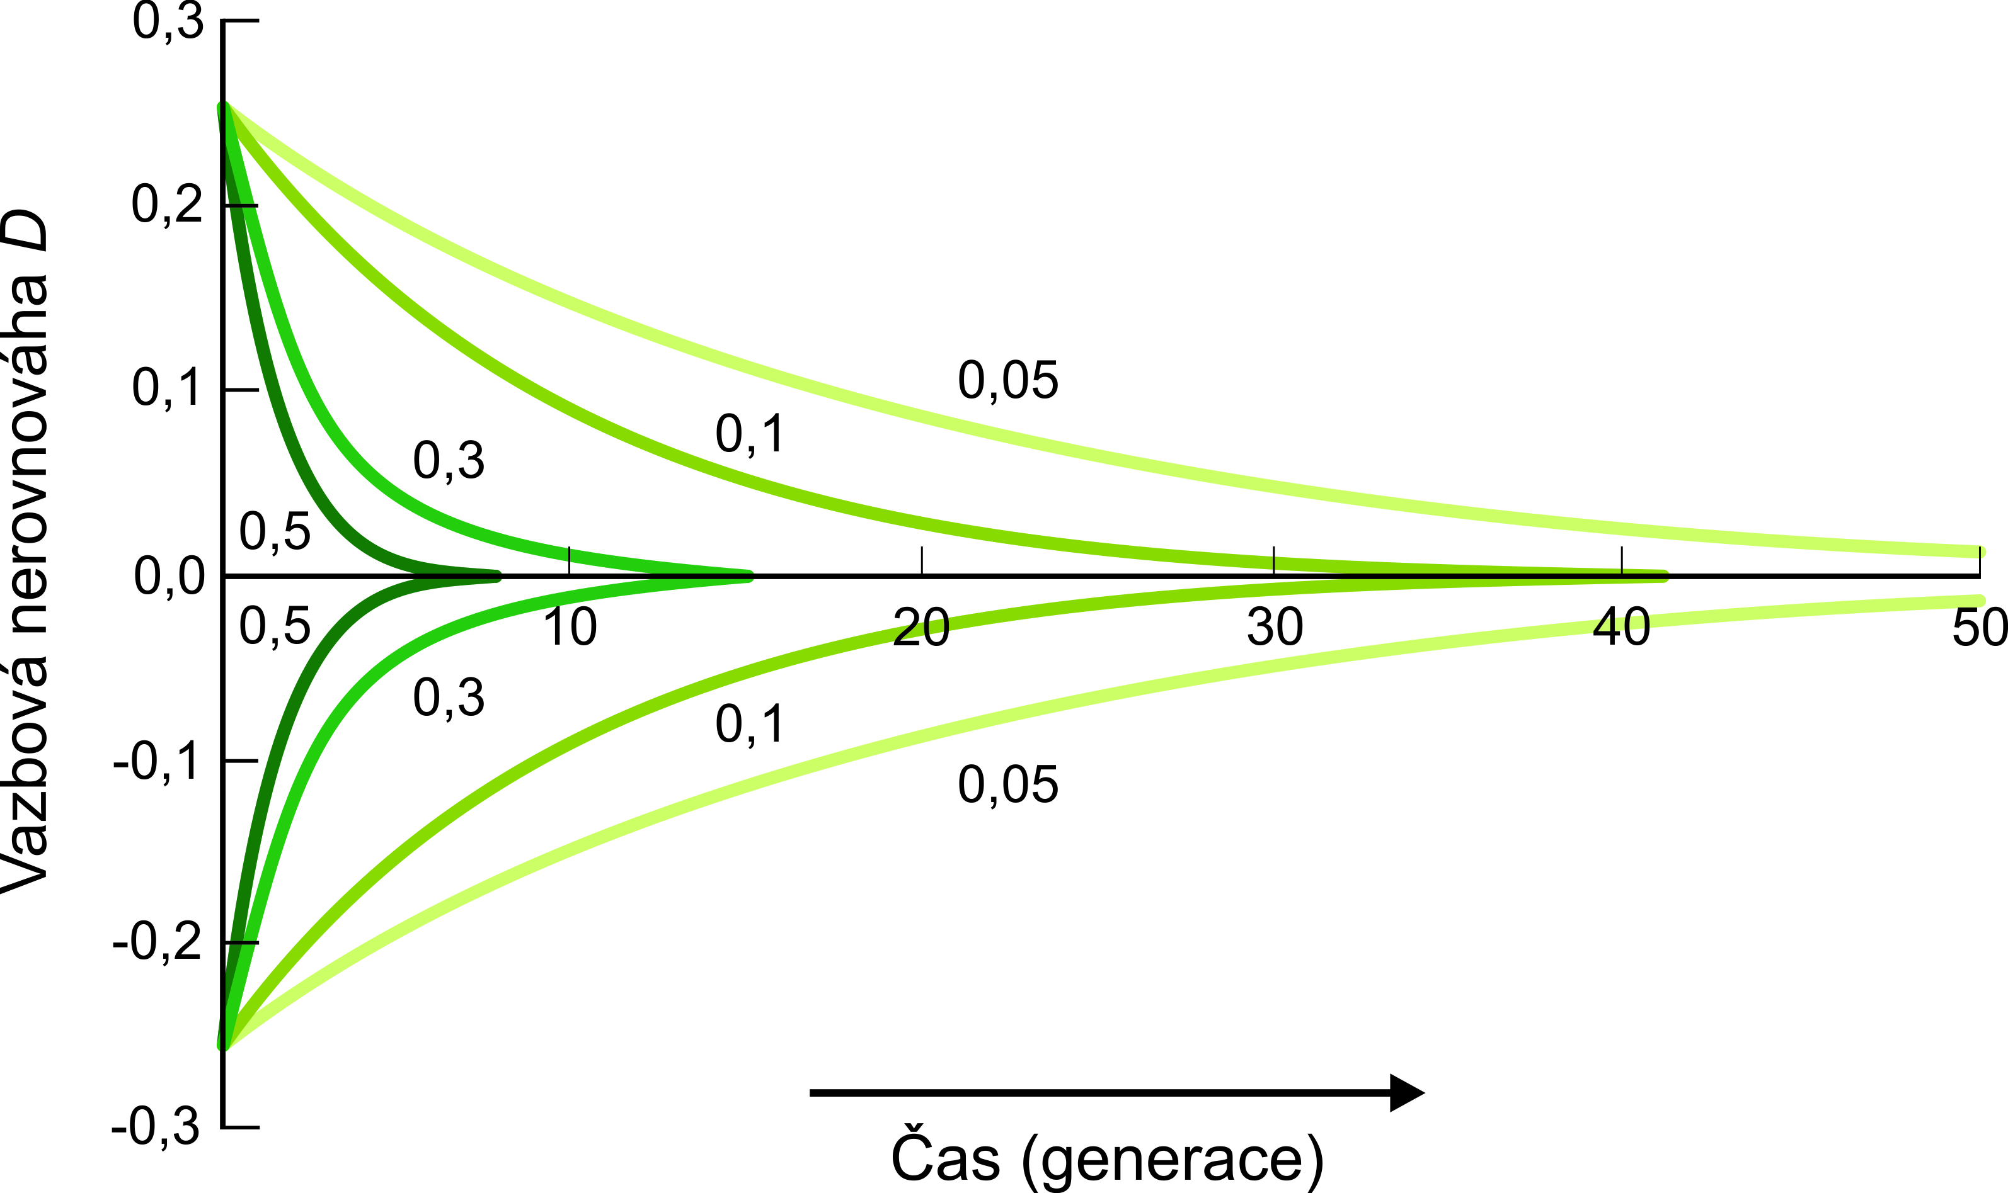
vztah D a rekombinace r :
D klesá v závislosti na r

Slide 24
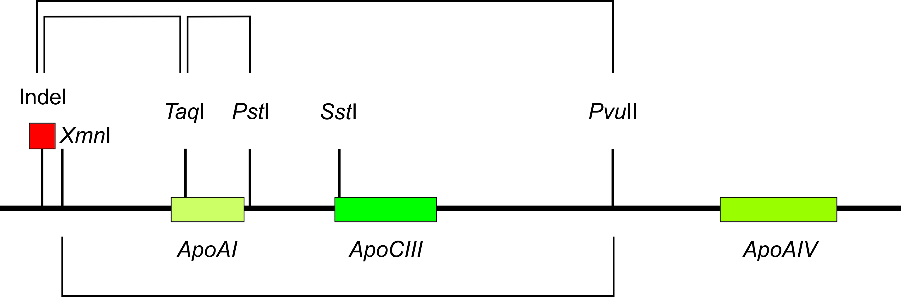
Pozor! vazbová nerovnováha nemusí přesně odrážet
fyzickou blízkost/vzdálenost lokusů!!
vazba mezi nejvzdálenějšími markery!
absence vazby mezi nejbližšími markery!

Slide 25
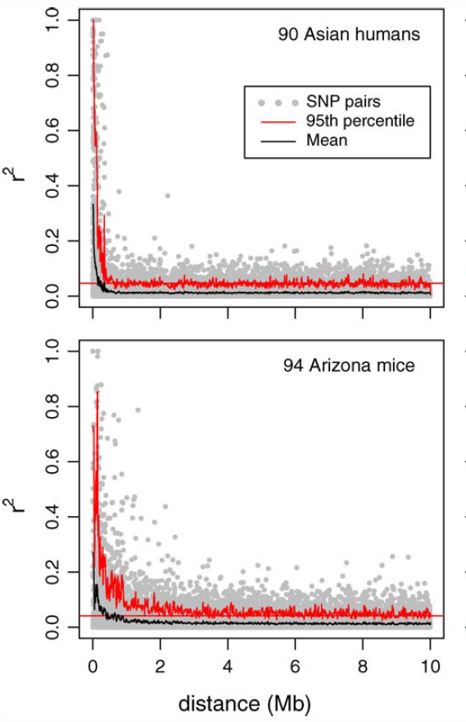
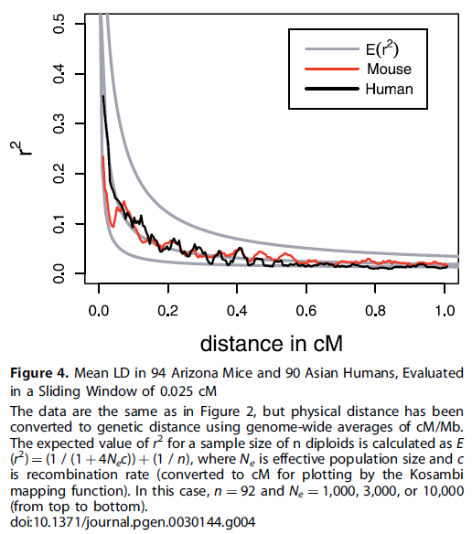
Laurie et al. (2007): pokles D se vzdáleností u člověka a myši

Slide 26
VARIABILITA NA VÍCE LOKUSECH
Příčiny vazbové nerovnováhy:
absence rekombinace (např. inverze)
nenáhodnost oplození
selekce
recentní mutace
vzorek směsí 2 druhů s různými frekvencemi
recentní splynutí 2 populací
omezená velikost populace (náhodné kolísání frekvencí alel)
vazbová nerovnováha nemusí být mezi lokusy na stejném chromozomu!

Slide 27
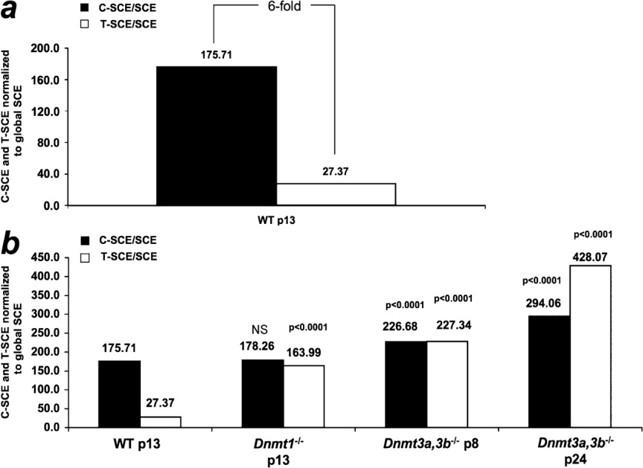
u mnoha organismů crossing-over důležitý pro správný průběh meiózy
(aspoň 1 c-o na chromozom, jinak vznik aneuploidií)
ženy s > c-o → > dětí
děti starších žen → > rekombinací
obecně častější u centromery, méně u telomer (neplatí pro všechny chromozomy,
druhové rozdíly – např. u cibule naopak)
malé chromozomy > frekvence rekombinací
rekombinační „hotspots“:
- u člověka ∼25 000
- chybí u Drosophila a Caenorhabditis
elegans
- častý vznik a zánik
- zánik 1 místa často kompenzován
zvýšenou aktivitou sousedního místa
Centromeres are more recombinogenic than telomeres

Slide 28
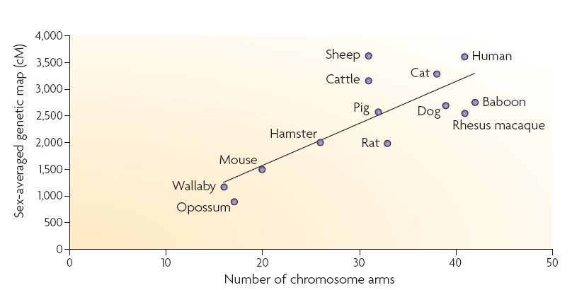
rozdíly v míře rekombinace mezi pohlavími:
- Haldaneovo-Huxleyovo pravidlo: pokud jedno pohlaví nerekombinuje,
jde o pohlaví heterogametické
- pokud rekombinují obě pohlaví, u samic většinou > rekombinací
(člověk 1,7x, myš 1,3x)
rozdíly mezi druhy:
- druhy s více malými chromozomy → více rekombinací než druhy s menším
počtem velkých chromozomů
- korelace s počtem ramen: více rekombinací v karyotypech s velkým množstvím
chrom. ramen (aspoň 1 c-o/rameno, aby nedocházelo k aneuploidiím?)

Slide 29
Rekombinace a polymorfismus:
absence rekombinace ⇒ hitchhiking (genetický draft)
Důsledkem je buď
selekční smetení (selective sweep)
pozitivní selekce
častější výskyt vzácných alel
nebo
selekce na pozadí (background selection)
negativní selekce
⇒ lokální ztráta polymorfismu

Slide 30
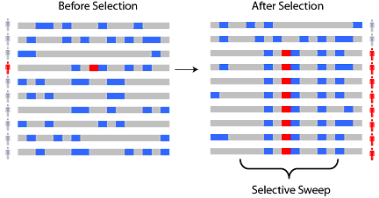
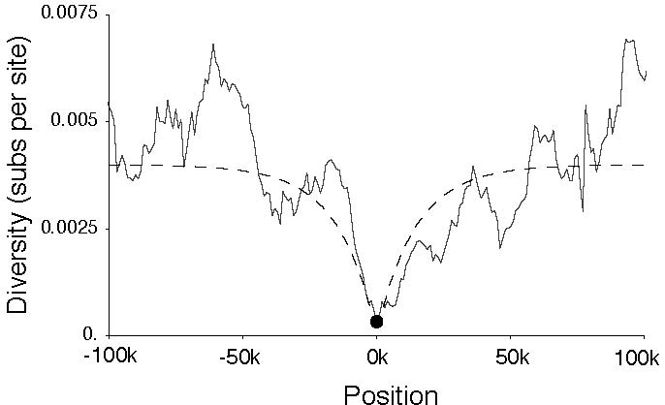
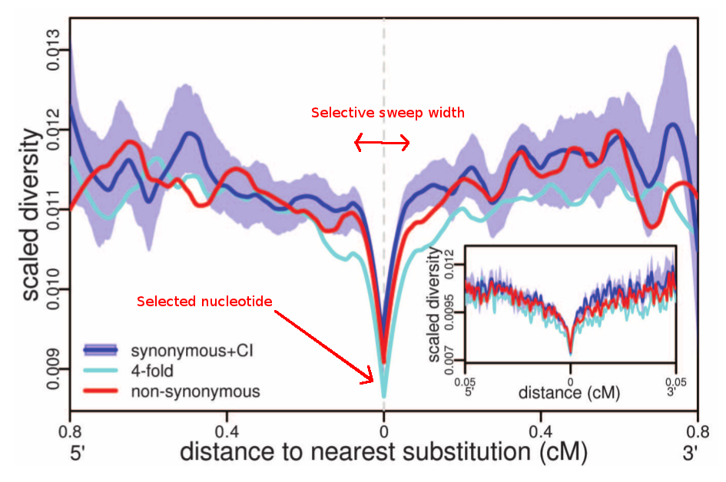

Slide 31
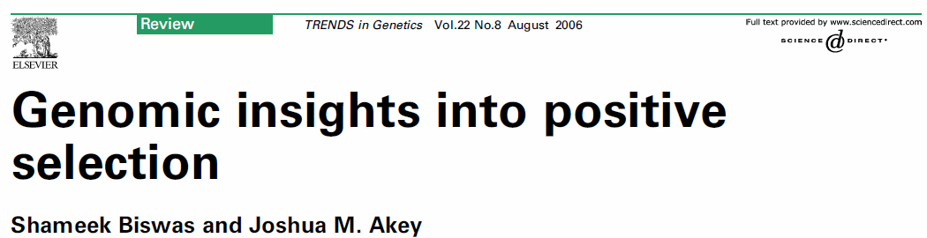
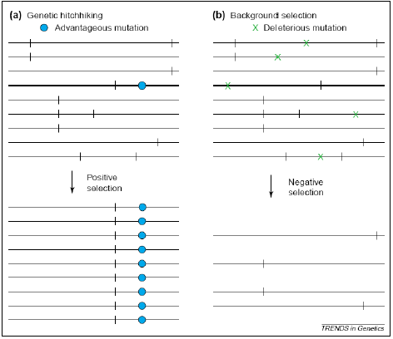

Slide 32
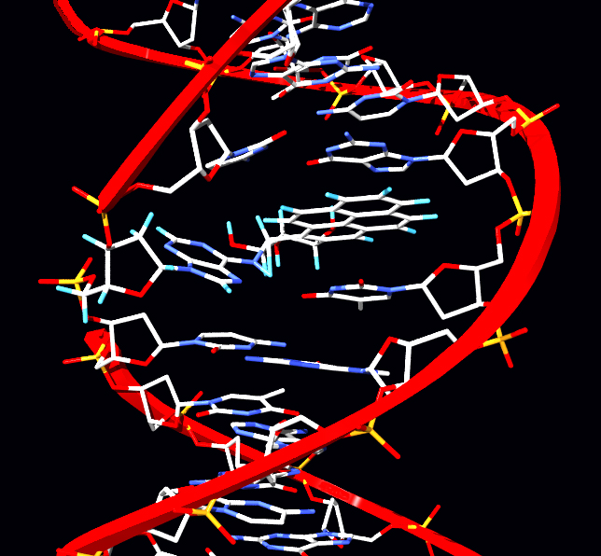
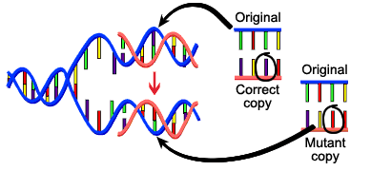
MUTACE
podle škodlivosti/prospěšnosti účinku: prospěšné
škodlivé
neutrální
podle rozsahu: genové/bodové
chromozomové
genomové
zpětné mutace: frekvence zpravidla 10× nižší

Slide 33
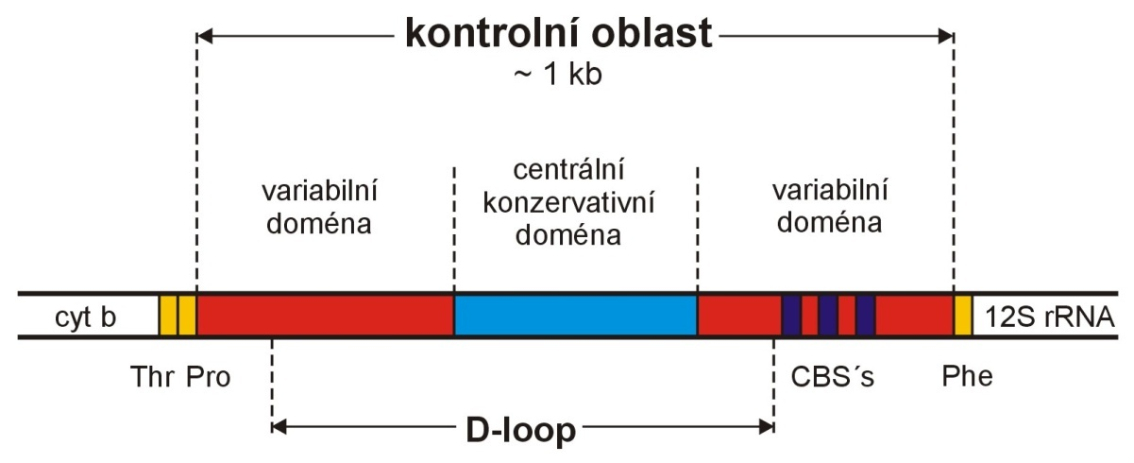
Bodové mutace
1. substituce (transice, transverze)
2x méně možných transicí, ale ve skutečnosti mnohem víc (2–10x) než transverzí
nekódující oblasti
synonymní
nesynonymní (záměnové)
měnící smysl (missense)
nesmyslné (nonsense)
GTC → GTA
Val → Val
= „tiché“ (silent) substituce
GTC → TTC
Val → Phe
AAG → TAG
Lys → ochre (stop)

Slide 34
2.
inzerce ACGGT → ACAGGT
delece ACGGT → AGGT
= indels → posunutí čtecího
rámce
Chromozomové mutace (chr. přestavby)
inverze
pericentrické
paracentrické
translokace
fúze a disociace
(robertsonské translokace)
reciproké translokace celých ramen (WART)
delece
duplikace
inzerce

Slide 35
Genomové mutace
-ploidie (polyploidie)
především rostliny
u živočichů méně (bezobratlí, ryby, obojživelníci)
během evoluce obratlovců došlo ke 2 kolům duplikace celého
genomu (2R-hypotéza)
polyploidní jedinci zpravidla větší (zvýšený objem buněk)
liché násobky genomu → problémy v meióze ⇒ reprodukční bariéra
(ne vždy – např. triploidní skokani)
autopolyploidie: kombinace dvou stejných genomů
fúze buněk
endoreplikace
abortivní buněčný cyklus
alopolyploidie: kombinace dvou různých genomů
fúze diploidních gamet
polyspermie

Slide 36
Genomové mutace
-zomie (monozomie, trizomie)
- většinou neslučitelné se životem
- monozomie: jediná životaschopná = X0 (Turnerův syndrom)
- trizomie: nerovnováha dávky genů (zvýšená exprese trizomického
páru)
- životaschopné trizomie : XXY, XXX, XYY, Patau syndrom (chr. 13),
Edwardsův s. (chr. 18), Downův s. (chr. 21)

Slide 37
rekurentní (opakované) mutace → mutační tlak:
počáteční frekvence A = p₀ (= 1)
mutace A → a
frekvence A v čase t = p_{t}
mutační rychlost = μ (např. 10⁻⁴)
p₁ = p₀(1 – μ)
p₂ = p₁(1 – μ) = p₀(1 – μ)(1 – μ) = p₀(1 – μ)² ... p_{t} = p₀ (1 – μ)^{t}

Slide 38
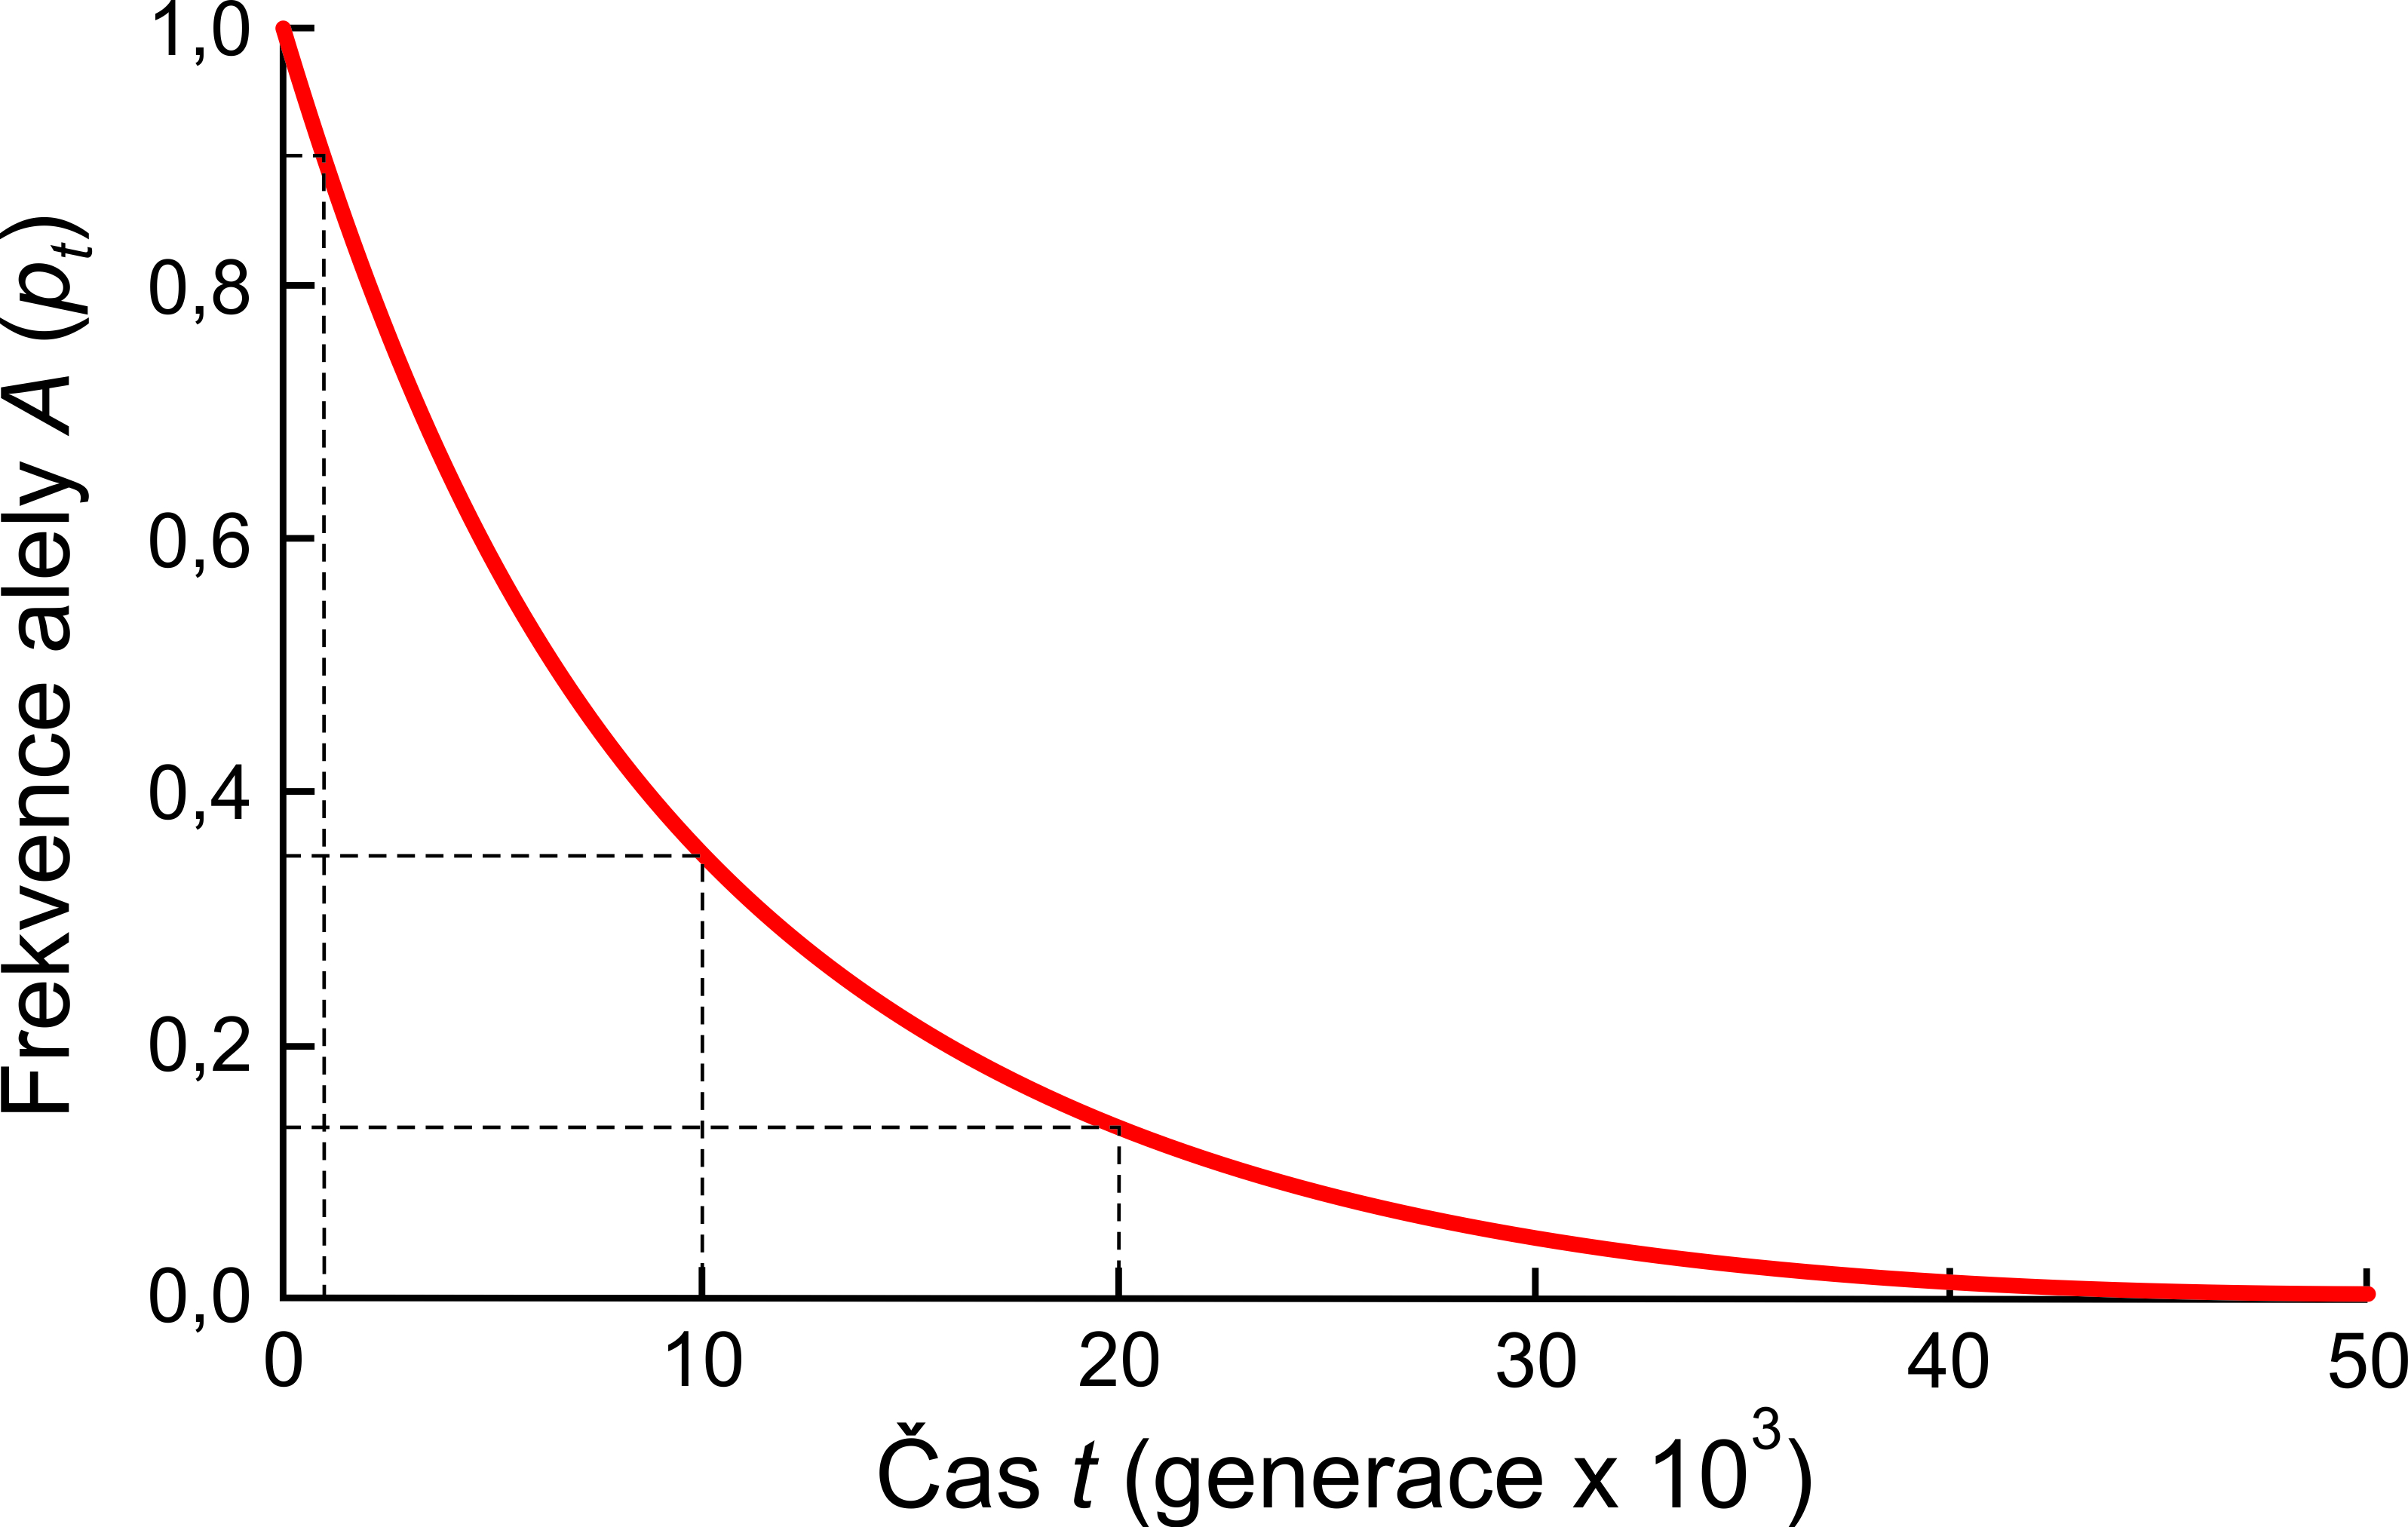
po 1000 generacích:
p = 0,90
po 10 000 generacích: p = 0,37
po 20 000 generacích: p = 0,14

Slide 39
p_{t} = p₀ (1 – μ)^{t}
doba nutná ke snížení frekvence A na polovinu = t_{1/2}
t_{1/2} = ln(1/2)/ ln(1 – μ) ≈ 0,6931/ μ
při μ = 10⁻⁴ t_{1/2} ≈ 6931 generací; při μ = 10⁻⁵ t_{1/2} ≈ 69 310 generací;
při μ = 10⁻⁶ t_{1/2} ≈ 693 100 generací atd.
⇒ změna frekvence alely mutací velmi pomalá

Slide 40
Mutační rychlost (μ)
mutace náhodné co do účinku, nenáhodné co do pozice a rychlosti
transice > transverze
mutační „hotspots“: CpG u živočichů (metylovaný C → T); TpT prokaryot
„SOS reakce“ bakterií, minisatelity (VNTR), mikrosatelity (STR)
mtDNA > jad. DNA
pohlavní chromozomy > autozomy: Y > Z > A > X > W
vliv blízkosti počátku replikace, centromery, telomery, repetitivních sekvencí,
intenzity transkripce
studenokrevní živočichové: > t ⇒ > μ
RNA viry (HIV), paraziti
protilátky, imunoglobuliny
> μ somatických mutací
samci > samice: člověk 6x, hlodavci, liška: 2x … více buněčných dělení
v zárodečných buňkách

Slide 41
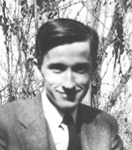
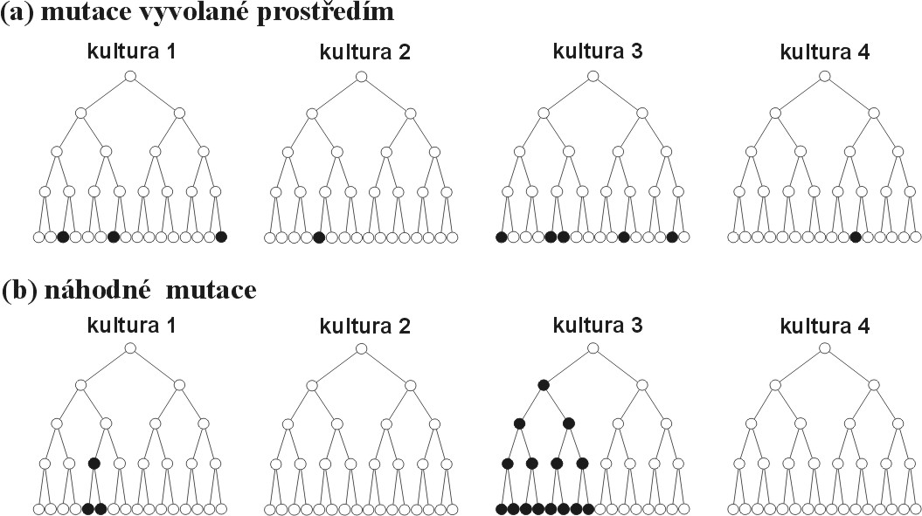
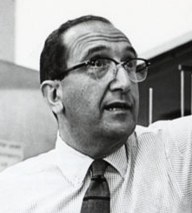
Adaptivní (směrované) mutace?
Max Delbrück, Salvador Luria (1943):
fluktuační test

Slide 42
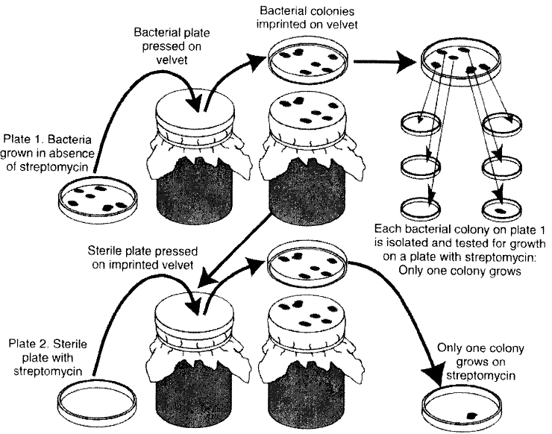
Joshua a Esther Lederberg (1952): replica plating
působení streptomycinu
*
působení streptomycinu
*
*
= kolonie s odpovídající si polohou na původní misce

